Slide 1

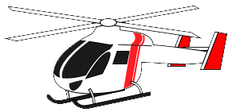
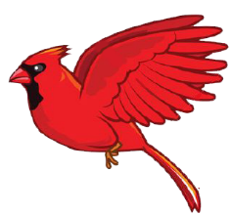
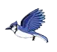


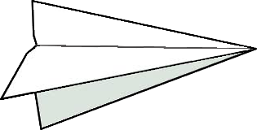
操作説明
敵
W 上
A左
S
下
D右
移動
⇧SHIFT
弾種類変更
ホーミング弾
貫通弾
SPACE
弾発射
自機

